Slide 1
工作总结及计划
何剑, 陶信东, 张海鹏
2018.3

Slide 2
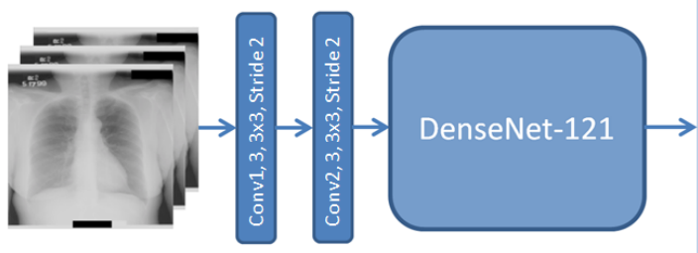
Normal vs Abnormal
正常/异常
现有正/异常分类框架
1.对于微小病灶容易忽略
2.分类网络的学习缺乏指导

Slide 3
TODO: 技术方案1
基于patch与MIL的胸片分类

Slide 4
TODO: 技术方案2
基于attention机制的胸片分类模型

Slide 5
病灶检测
现有方法严重依赖图像的边框标注，而大量图像只含有标签，如何利用这些图像训练检测网络？
基于目标检测网络的病灶检测方法

Slide 6
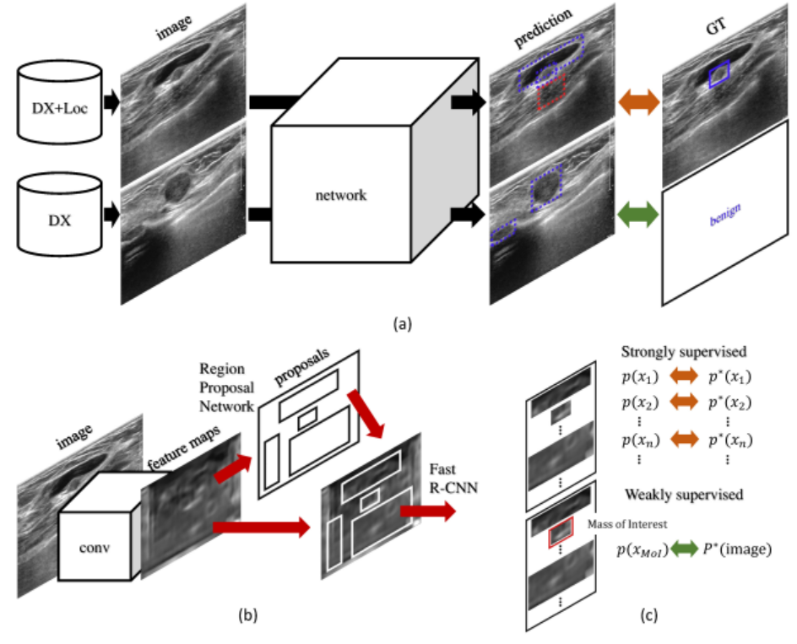
TODO: 技术方案
1.基于多示例学习
2.可以同时利用边框标注与只有label的数据
Joint weakly and semi-supervised network architecture for lesion detection

Slide 7
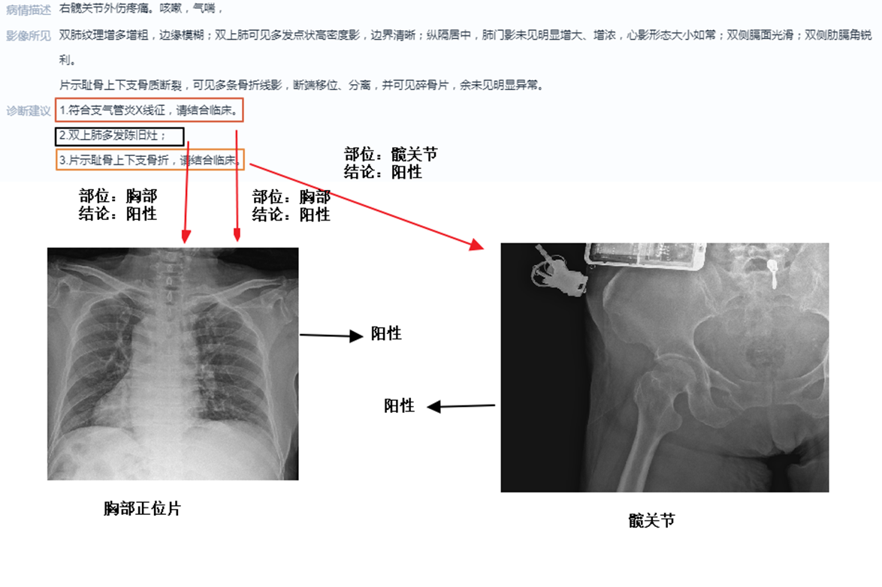
报告信息抽取
实现label的抽取
扩展
可以根据文本报告自动为每张图像打上正常/异常标签

Slide 8
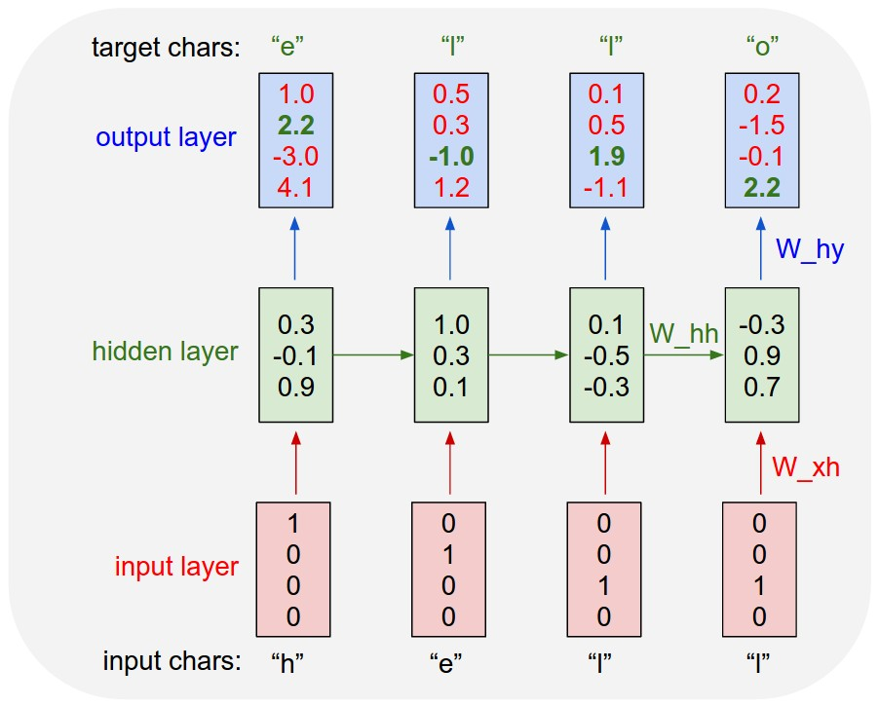



报告拼写检查

Slide 9
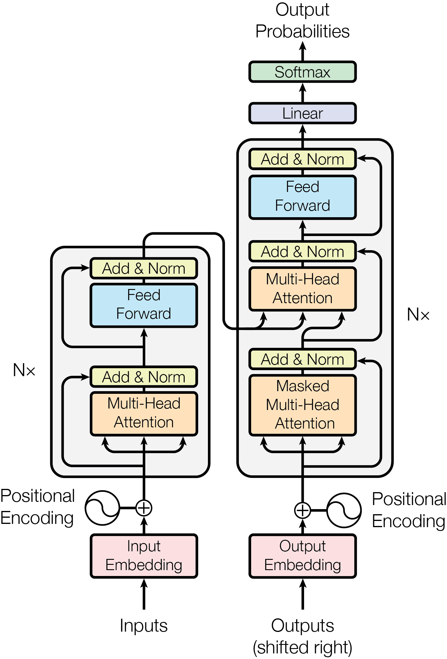
TODO: 报告辅助生成
描述部分->诊断部分
诊断部分->描述部分
Attention Model

Slide 10
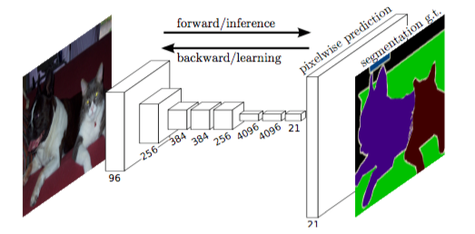
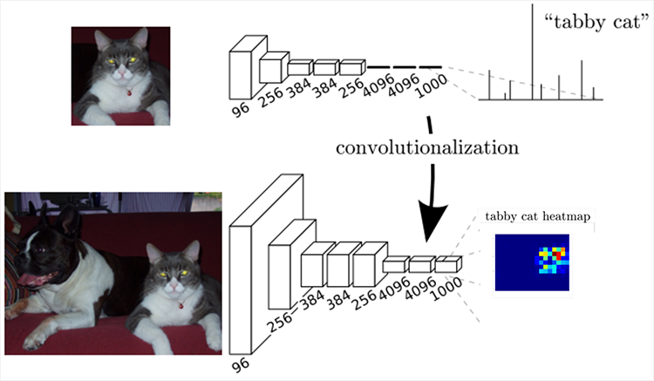
胸部X光图像分割
现有图像分割模型FCN (缺点)
得到的结果不够精细. 上采样的结果还是比较模糊和平滑，对图像中的细节信息不敏感.
是对各个像素进行分类，忽略了在通常的基于像素分类的分割方法中使用的空间规整（spatial regularization）步骤，缺乏空间一致性.

Slide 11
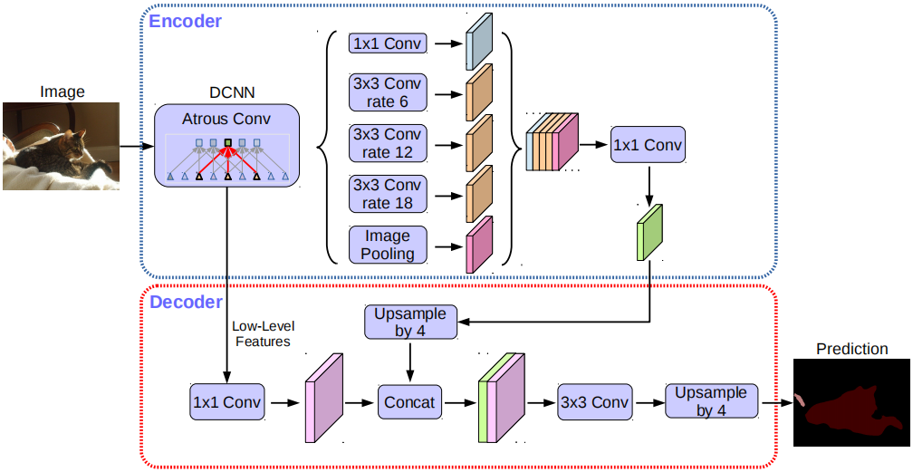
TODO: 技术方案
DeepLabv+: state-of-the-art performance on the PASCAL VOC 2012 semantic image segmentation benchmark

Slide 12
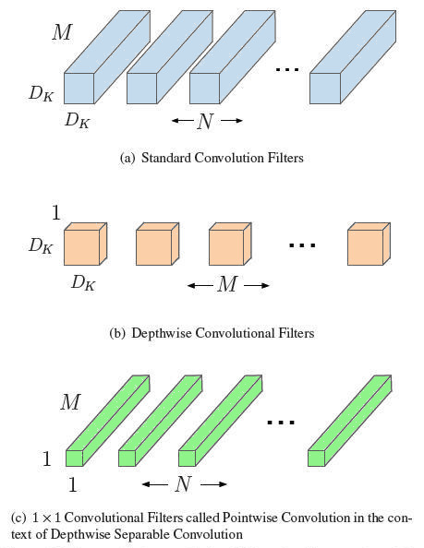
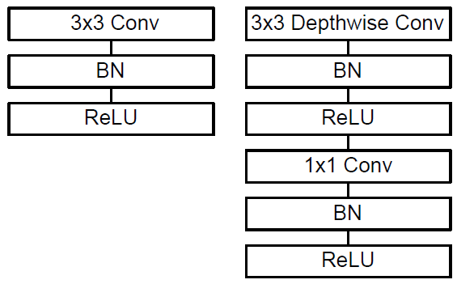
图像部位及模糊图像分类
现用的模型 MobileNet.
对含有交叉部位的图像分类性能较差，泛化能力不强.
对于质控模糊图像分类性能较差.

Slide 13
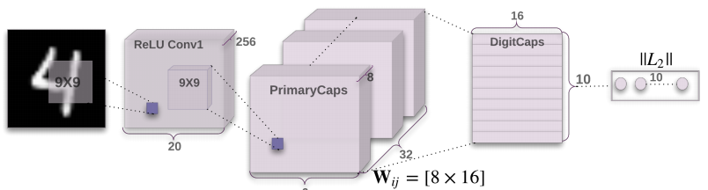
TODO: 技术方案
尝试提取dcm文件tag(BodyPartExamined)信息,采用word-embedding 的方法，将提取到的信息加入到网络中进行训练.
尝试采用Hinton新提出的Capsule-Network, 胶囊网络能够更多的关注到 对象的大小、位置，方向以及对象内部结构之间的关系属性.
模糊图像分类：
尝试采用其他模型训练，如ResNet, DenseNet等.
调研模糊图像分类算法及评价标准.

